Slide 1
Особливості сучасної екології

Slide 2
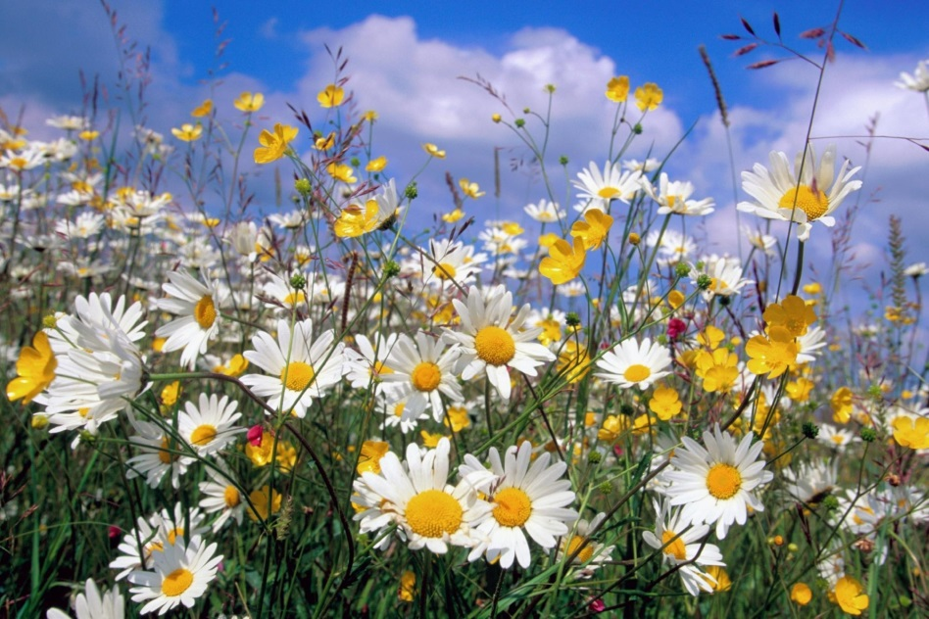
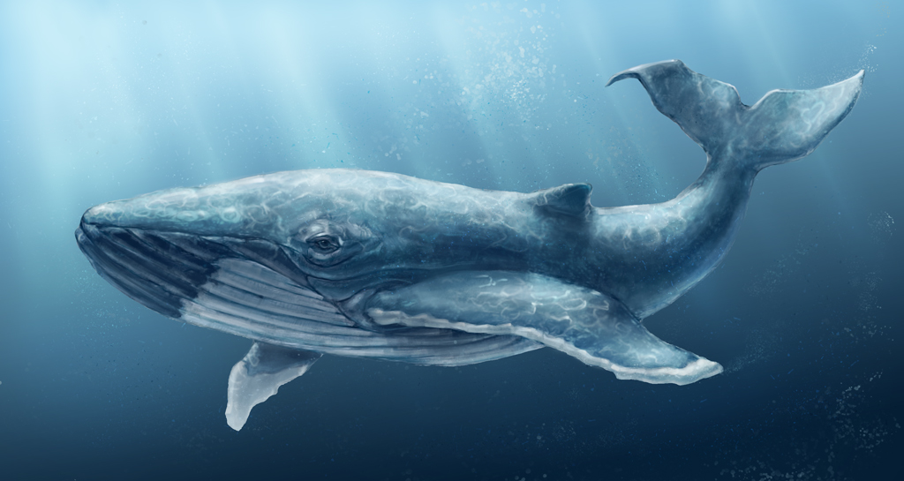
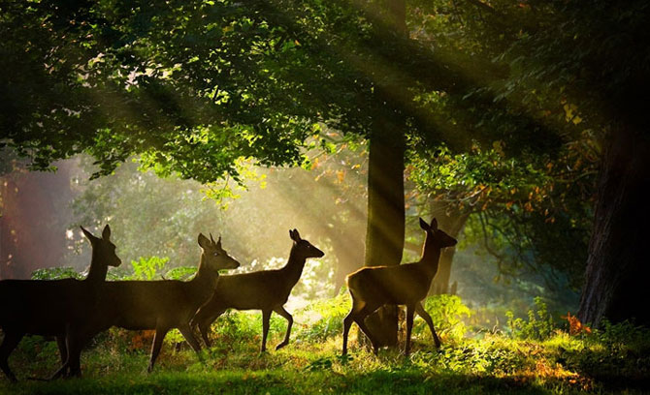
Відомо, що природа - єдина і неподільна, а сучасне господарство – результат взаємодії природи і суспільства. Отже, суспільство, господарство і природа - взаємопов´язані, зв´язок цей має глобальний характер, стан і доля кожного із компонентів - взаємозалежні.

Slide 3
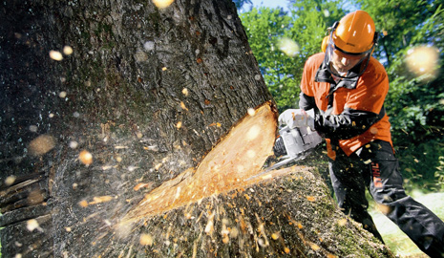
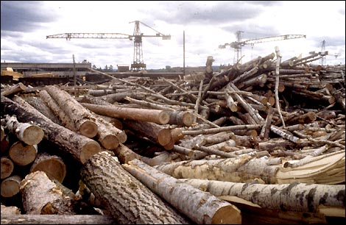
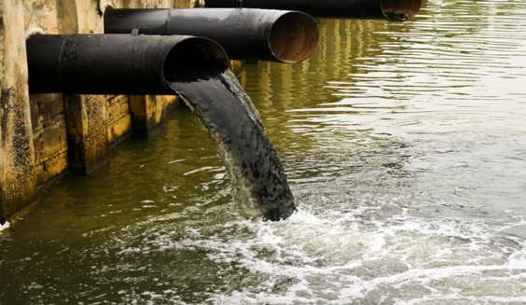
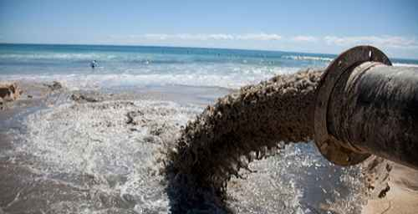
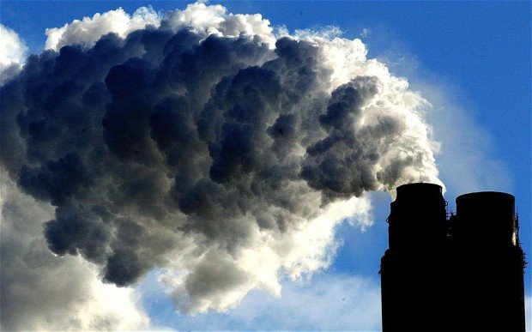
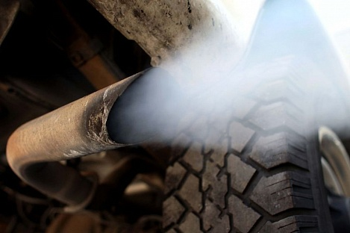
На жаль, протягом тисячоліть людина посилено втручалася в природу. Особливо ускладнилися відносини суспільства і природи в XX ст., коли в процесі науково-технічної революції різко зріс антропогенний вплив на навколишнє середовище. Через інтенсивну індустріалізацію та урбанізацію на планеті господарські навантаження стали перевищувати здатність екологічних систем до самоочищення та відновлення. У відносинах людини і природи настала криза, яка викликала аналогічні проблеми глобального характеру. Про це і піде мова…

Slide 4
Екологія, подібно до генетики, відносно молода біологічна наука. Вона сформувалася лише всередині ХІХ століття, коли остаточно стало зрозумілим, що неможливо вивчати живі організми окремо від їхнього середовища існування
Екологія - наука про взаємозв'язки живих організмів та їхніх угруповань між собою та довкіллям, про структуру і функціонування надорганізмових систем.

Slide 5
Взаємовідносини суспільства і природи полягають у тому, що фактори економічного зростання - трудові ресурси, засоби виробництва і природні ресурси - у комплексі використовуються суспільством для розвитку виробництва
Природне середовище - невід'ємна умова життя людини і суспільного виробництва, оскільки воно є необхідним середовищем існування людини і джерелом потрібних йому ресурсів.

Slide 6
Під впливом людини відбуваються величезні зміни природного середовища, з чим пов'язана необхідність його охорони. В XX ст. людина проклала нові шляхи переміщення енергії і речовини в географічній оболонці, подекуди значною мірою порушивши екологічну рівновагу.
Щорічно з надр Землі добувається більше елементів, ніж включається в біологічний кругообіг: кадмію - в 160 разів, ртуті - 110, свинцю - 35, миш'яку, фтору - 15, урану - 6, олова - 5, міді - 4, молібдену - в 3 рази.

Slide 12
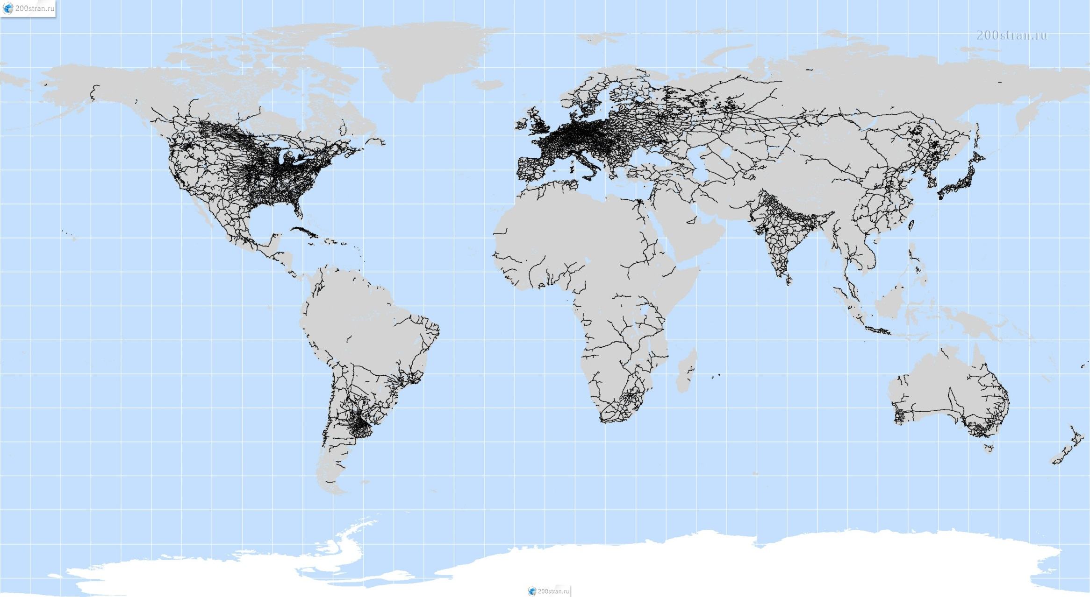
Тільки для прокладання залізниць у світі було вирублено більш ніж 57 703 га

Slide 17
Глобальною є проблема відходів. Відходи - це пластики, що не розкладаються в землі (в воді їх ковтають морські тварини і від цього гинуть). Відходи - це хімікати, що витікають із звалищ в ґрунтові води. Велика тваринницька ферма отруює воду в річці приблизно так само, як місто із 100-тисячним населенням. Відходи - це і просто побутове сміття. Двадцять років тому звільнитися від тонни сміття коштувало в США 2 долари, зараз - 100.

Slide 18
Оцінка сучасної екологічної ситуації у світі

Slide 19
За глобальною оцінкою Міжнародного фунтового центру (Нідерланди), внаслідок антропотехногенної діяльності вже деградовано понад 15 % світового суходолу. В межах цієї площі близько 6 % земель зруйновано водною ерозією, 28 % — вітровою, понад 12 % — засолено через неправильне зрошення, 5 % — виведено з обороту внаслідок надмірного забруднення хімічними речовинами та деструкції (знищення лісів, будівництво тощо). Підраховано, що кожної години на планеті 1700 акрів продуктивних грунтів стають пустелею через нераціональне використання. Дані ООН свідчать, що майже 900 млн. люду нині мешкають у посушливих регіонах нашої планети, де відбуваються процеси інтенсивного опустелювання та виснаження природних ресурсів. Соціально-економічні й екологічні втрати при цьому оцінюються в 40 млрд. дол.: зокрема для країн Азії — 21 млрд, Африки — 9 млрд, Північної Америки та Авсфалії — по З млрд, Європи — 1 млрд дол. Приблизно 100 країн зазнають негативного впливу опустелювання, причому 81 з них належать до слаборозвинутих, де населення потерпає ще й від злиднів, хвороб, голоду тощо. Отже, екологічні проблеми в зазначених країнах тісно пов'язані з соціально-економічними. Близько 250 млн осіб у багатьох державах світу споживають неякісну питну воду. За матеріалами ВООЗ, унаслідок того, що населення 75 країн світу змушене користуватися надто забрудненою водою, щорічно хворіє понад 500 млн людей. Водночас до природних водойм щорічно надходить майже 500 млрд т промислових і побутових стоків, декілька мільйонів тонн нафти. Нагадаємо, що одного ліфа нафти достатньо, щоб зробити непридатним для вживання (пиття, зрошення, технічних потреб) мільйон ліфів води. Моря та океани, прісні водойми, яким людство зобов'язане водою, теплом, відпочинком, киснем, харчуванням, перетворюються на величезні «сміттєзбірники сучасності». Загалом внесок екологічного чинника серед інших у погіршення здоров'я людей оцінюється у 30—40 %, а стосовно онкологічних захворювань — у понад 50 %.

Slide 25
Спостерігається зменшення захисної дії атмосфери на планеті: до 60 % озонового шару над Антарктидою вже знищено, а над північною частиною Земної кулі — від 9 до 20 %. Це явище спричиняє зменшення захисної дії озону від сонячного ультрафіолетового опромінення і поширення захворювань шкіри, зору тощо.

Slide 27
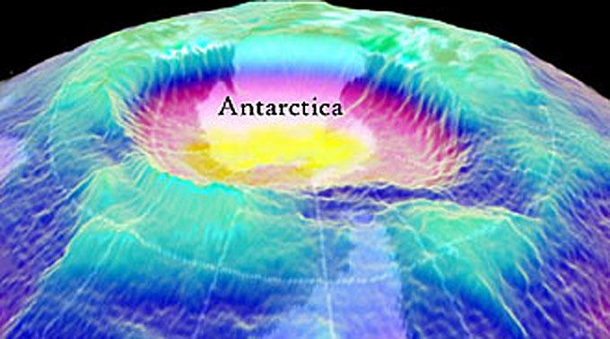

Slide 32
Існують прогнози, що до 2025 р. світовий сумарний викид двоокису вуглецю від двигунів внутрішнього згоряння має зрости від 25 до 44 %. Це зумовить посилення дії тепличного ефекту, тобто загальне потепління клімату, а відтак — танення льодовиків і значне підвищення рівня Світового океану, а також порушення нормального функціонування екосистем. Вірогідність цих прогнозів підтверджується даними ООН: за останні 10 років відбулося зростання на 9 % обсягів викидів в атмосферу шкідливих газів, які створюють тепличний ефект. Саме із збільшенням кількості шкідливих викидів в атмосферу науковці пов'язують зростання стихійних лих. Так, згідно з інформацією Міжнародного Червоного Хреста за три десятиліття, що минули, кількість природних катастроф зросла втричі.

Slide 33
У багатьох регіонах планети екологічні проблеми набрали надзвичайної гостроти. Через кризовий стан навколишнього середовища ці території мають міжнародно визнаний статус зон екологічного лиха. До них, зокрема, належать Азовське, Чорне, Балтійське та Японське моря, Урал, Арал і Приаралля, Перська й Мексиканська затоки, Кузбас, Тюменський нафтопромисловий регіон. Нова Земля, Сахель, Ефіопія та ін.

Slide 42
Зоною екологічного лиха визнана й Україна. Взагалі серед європейських країн наша держава має найвищий інтегральний показник антропотехногенних навантажень на природне середовище практично на всій території. При цьому сільськогосподарська освоєність земельного фонду (станом на 2005 р.) досягла 72 % території країни, з яких на ріллю припадає 56 %. Для порівняння: у США розораність території становить 19 %, у Франції та Німеччині — 38 %, в Італії — 31 %.

Slide 45
Потужним народногосподарським комплексом з високорозвиненою промисловістю, інтенсивним багатогалузевим сільським господарством, широко розгалуженою транспортною системою є Донбас. Розвиток промисловості відбувався там переважно екстенсивним шляхом, без здійснення комплексу заходів з охорони навколишнього природного середовища. Довгострокове поєднання вуглевидобутку з роботою металургійних, нафтохімічних і машинобудівних підприємств призвело до того, що Донбас став найбільш забрудненим регіоном не тільки в Україні, а й у світі.

Slide 48
Другим регіоном з розвинутою промисловістю є Придніпров'я, яке характеризується високою концентрацією гірничорудної, чорної та кольорової металургії, будівельної індустрії, важкого машинобудування. Орієнтація на використання місцевої сировини обумовила виснаження запасів природних ресурсів. Для цього регіону характерні високий рівень забруднення повітря та води, механічне порушення земель, критичні екологічні умови життя населення.

Slide 52
У Криму екологічна ситуація характеризується активізацією суффозійно-просаджувальних явищ (суффозія - дослівно "підкопування").

Slide 54
На поверхні землі накопичилося понад 20 млрд. т твердих промислових відходів, що в розрахунку на 1 кв. км перевищує 30 тис. т. Під цими відходами знаходиться 200 тис. га родючих земель. Щорічно кількість відходів збільшується на 1-1,5 млрд. т. До цього слід додати ще 4,1 млрд. куб. м різних забруднених стоків і 4,8 млн т викидів забруднюючих речовин в атмосферу.
У Донбасі й Придніпров'ї практично вичерпані можливості розміщення відходів. У Донецькій області, яка займає 4,4% площі України, сконцентрована четверта частина всіх накопичених відходів. Достатньо раз проїхати по Донецькій області, щоб без будь-якої статистики зрозуміти, яких "успіхів" ми досягли в перетворенні природи.

Slide 60
Теплові електричні станції (ТЕС) і виробництва з випуску металу й іншої промислової продукції також є джерелами забруднення екологічної системи. Загальні обсяги утворення золошлакових відходів ТЕС в Україні становлять близько 15 млн. т. Сьогодні в Україні найбільш забруднена серед усіх країн СНД атмосфера. На 40% нашої території рівень забрудненості в 2-3 рази вищий, ніж в Європі. На кожного жителя припадає понад 90 кг усіх викидів у атмосферу.

Slide 63
Серед природно-економічних формувань України виділяється Поділля. Це найбільш густонаселений регіон, який характеризується розвиненим сільським господарством і харчовою промисловістю. Цей регіон найменше забруднений, і пріоритет у його розвитку повинен надаватися АПК. На Поділлі необхідно заборонити розміщення всіх виробництв, які забруднюють навколишнє середовище. Сільське господарство цього регіону має спеціалізуватися на виробництві екологічно чистої продукції. Тут слід повністю перейти на біологічні системи землекористування, обмежити використання мінеральних добрив. Це необхідно ще й тому, що, за підрахунками вчених і спеціалістів, за останні десятиріччя площі сільськогосподарських угідь в Україні зменшились на 3 млн. га, а ріллі - на 1,8 млн. га. В Україні в результаті ерозії ґрунтів щорічно змивається та втрачається залежно від кліматичних умов від 50 до 80 млн. т гумусу.

Slide 68
Досить великим регіоном України, в якому сформувалось сприятливе екологічне середовище, є Полісся. На його території розташовано 40% площ лісів, тут беруть початок більшість річок України. Лісо-озерно-болотні комплекси являють собою унікальні ландшафти, які не мають аналогів у світі.

Slide 71
Однак необдумане розміщення на Поліссі атомної електростанції зробило неможливим використання цього регіону для ведення інтенсивного сільського господарства, розвитку харчової, легкої, електротехнічної й електронної промисловості та приладобудування. У результаті катастрофи на ЧАЕС з ефективного економічного використання виведено забруднену територію площею 2712 кв. км. У 30-кілометровій зоні знаходиться понад 800 радіоактивних могильників, багато з яких побудовані наспіх, а тому радіоактивні відходи "розповзаються" в підземних шарах, розносяться ґрунтовими водами.

Slide 74
Відносно благополучним регіоном щодо екології є Карпати, які характеризуються гірським рельєфом, високою лісистістю, чистим повітрям, наявністю термальних і мінеральних вод і тому виконують рекреаційну функцію. З цієї причини тут слід заборонити будівництво промислових підприємств, які забруднюють природне середовище. Формування Карпат як великого оздоровчого й курортного комплексу передбачає створення соціальної інфраструктури, будівництво доріг, кемпінгів, санаторіїв і лікарень, організацію природних пам'яток і парків.

Slide 78
За розрахунками незалежних експертів України, на вирішення екологічних проблем доведеться витратити 1-1,5 трлн. дол. США, і роботи повинні тривати 8-10 років. Вчені України попереджають, що в недалекому майбутньому проблеми екології затьмарять усі інші, хоч якими б великими й важливими вони не були.

Slide 79
Аналіз свідчить, що відносно благополучні в екологічному аспекті території швидко зменшуються, оскільки застарілі екологічні проблеми не вирішуються належним чином і до того ж виникають нові, ще складніші, пов'язані з серйозними соціально-економічними і політичними суперечностями.

Slide 80
Основні напрями міжнародного економічного співробітництва в галузі екології
Цілком зрозуміло, що планетарний вимір, якого набрали екологічні проблеми розвитку цивілізації на сучасному етапі, об'єктивно висунуте для всього людства завдання — всебічний захист, охорона та збереження земної біосфери шляхом об'єднання зусиль усіх держав світу.

Slide 81
Екологічні чинники стають одними з визначальних у формуванні та функціонуванні міжнародних економічних відносин. Тому доцільно розглянути основні напрями впливу екологічних чинників на міжнародні економічні відносини, їх удосконалення та реформування з урахуванням цих чинників, а також основні напрями міжнародного співробітництва у сфері охорони довкілля

Slide 82
Чимало країн нині застосовують заборону та обмеження на виробництво, продаж, використання екологонебезпечної продукції, імпорт технологій і товарів, які становлять загрозу здоров'ю нації та завдають шкоди навколишньому середовищу. Вплив таких заходів на міжнародні економічні взаємозв'язки неоднозначний. В одних випадках це може приводити до скорочення й навіть припинення міжнародної торгівлі шкодливими товарами, в інших (якщо такі заходи застосовуються обмеженою кількістю країн), навпаки, — активізувати міжнародну торгівлю екологічно небезпечними товарами (збільшення постачань до країн, які не запровадили відповідних екологічних обмежень). Проте в обох випадках екологічні чинники зумовлюють диверсифікацію міжнародних економічних відносин, стимулюють пошук синхронізованих напрямів їхнього екологобезпечного розвитку, Створення міждержавних банків екологічної інформації, Створення міжнародних фінансових фондів охорони довкілля.

Slide 83
Проблеми екологізації міжнародних відносин узагалі та міжнародного науково-технічного й економічного співробітництва щодо охорони навколишнього середовища зокрема вперше були висунуті на Стокгольмській конференції ООН з охорони природи, яка відбулася у 1972 р. Того ж року Генеральна Асамблея ООН ухвалила резолюцію стосовно організаційних і фінансових заходів з міжнародного співробітництва у питаннях охорони довкілля та заснувала Раду керівників спеціального органу — Програми ООН з навколишнього середовища (ЮНЕП). Ця Рада в 1973 р. розглянула ухвалений Стокгольмською конференцією «План дій у сфері навколишнього середовища» і визначила основні напрями міжнародного співробітництва, які охоплюють:
• охорону здоров´я та підвищення добробуту населення;
• охорону грунтів і вод та боротьбу з опустелюванням;
• освіту, професійну підготовку й інформаційне забезпечення
охорони природи;
• захист Світового океану;
• охорону рослинності, диких тварин і генетичних ресурсів;
• проблеми енергетичних ресурсів та енергозбереження.

Slide 84
Нині людство дедалі глибше усвідомлює необхідність радикальної перебудови взаємовідносин суспільного виробництва та навколишнього середовища. Адже біосфера, всі її ресурси, їхні стабільність і відтворення — це не лише об´єкти експлуатації заради отримання життєвих благ, а й найважливіші передумови існування самої людини як біологічної істоти.
Оскільки земна біосфера є цілісною системою, то й підхід до екологічних проблем має бути комплексним, глобальним, планетарним.

Slide 85
Висновок
Необхідно домагатись встановлення міжнародного екологічного порядку, який би передбачав: - введення обов`язкових для всіх країн середніх меж гранично- допустимих концепцій хімічних речовин і міжнародний контроль за їх дотриманням; - міжнародну екологічну експертизу всіх нових крупних проектів природокористування; - форми відповідальності країни за знищення екосистем, які відбуваються навіть в межах власних територій; - забезпечення адекватної концепції державами, які експлуатують свої невідновлювальні природні ресурси в інтересах світового ринку; - створення міжнародного механізму стимулювання, поширення і впровадження чистих технологій. Велику роль в висвітленні питання глобальних екологічних проблем сучасності відіграє міжнародно-правова охорона навколишнього середовища.

Slide 86
Нині настав час серйозного переосмислення людством ставлення до природи, час об`єднання зусиль націй і народів у боротьбі за врятування біосфери планети, адже Земля у нас всіх одна; здійснення нових локальних, регіональних і міжнародних програм подальшого розвитку та вживання, які повинні базуватися на нових соціально-політичних засадах, екологічній основі, глибоких екологічних знаннях і підвищеній загальнолюдській екологічній свідомості.

Slide 90
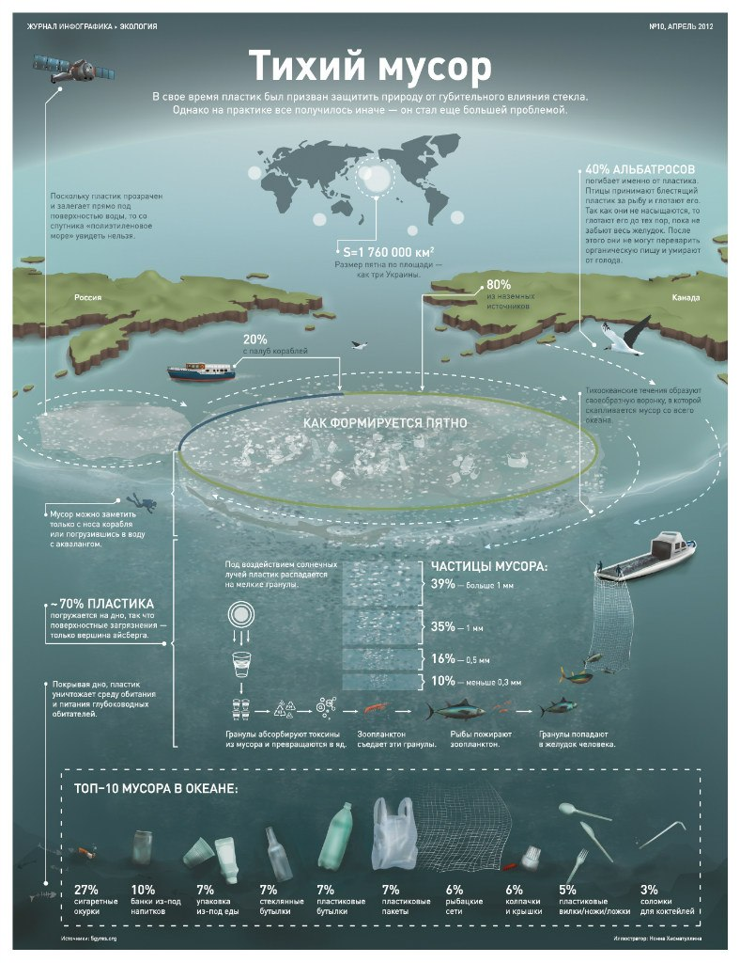

Slide 91
